Slide 1
Лекція 6

Slide 2
Черга (queue)
Черга — це набір пакетів даних, які разом чекають на передачу мережевим пристроєм за допомогою попередньо визначеної структурної методології. Черга працює так само, як і в банках чи супермаркетах, де клієнта обробляють відповідно до його приходу.
Черги використовуються для:
обмеження швидкості передачі даних для певних IP-адрес, підмереж, протоколів, портів тощо;
обмеження однорангового трафіку;
визначення пріоритетності пакетів;
налаштування сплесків трафіку для прискорення трафіку;
застосовування різних часових обмеженнь;
розподілу доступного трафіку між користувачами порівну або залежно від завантаженості каналу
Існує два різні способи налаштування черг у RouterOS:
/queue simple — меню, що призначене для полегшення налаштування простих щоденних завдань у черзі (наприклад, обмеження завантаження/вивантаження одним клієнтом, обмеження трафіку p2p тощо).
/queue tree — меню для реалізації розширених завдань черги (наприклад, глобальна політика визначення пріоритетів, обмеження групи користувачів). Для цього типу черги потрібні позначені потоки пакетів з /ip firewall mangle

Slide 3
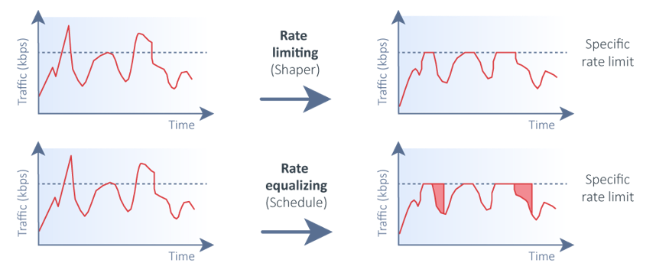
Принципи обмеження швидкості (rate limitation)
Обмеження швидкості використовується для контролю швидкості потоку трафіку, що надсилається або приймається мережевим інтерфейсом. Відправляється трафік, швидкість якого менша або дорівнює вказаній, тоді як трафік, який перевищує швидкість, припиняється або затримується.
Обмеження швидкості можна виконати двома способами:
відкидати всі пакети, які перевищують ліміт швидкості – обмеження швидкості (dropper або shaper) (100% обмежувач швидкості, коли queue-size=0)
затримувати пакети, які перевищують певний ліміт швидкості в черзі, і передавати їх, коли це можливо – вирівнювання швидкості (scheduler) (100% вирівнювання швидкості, коли queue-size=unlimited)
Як бачите, у першому випадку весь трафік перевищує певну швидкість і припиняється.
В другому випадку трафік перевищує певну швидкість і затримується в черзі та передається пізніше, коли це можливо, але пакет може бути відкладений лише до тих пір, поки черга не буде заповнена. Якщо в буфері черги більше немає місця, пакети відкидаються.

Slide 4
Для кожної черги можна визначити два обмеження швидкості:
CIR (Committed Information Rate) – (limit-at в RouterOS) найгірший сценарій, потік отримає цю швидкість трафіку незалежно від інших потоків трафіку. У будь-який момент пропускна спроможність не повинна опускатися нижче цієї дозволеної швидкості.
MIR (Maximum Information Rate) – (max-limit iв RouterOS) найкращий сценарій, максимальна доступна швидкість передачі даних для потоку, якщо є вільна будь-яка частина пропускної здатності.
Проста черга (Simple Queue)
Проста черга – це простий спосіб обмежити трафік для певної цілі. Крім того, прості черги можна використовувати для створення розширених програм QoS.
Вони мають корисні інтегровані функції:
черги однорангового трафіку;
застосування правил черги на обраних інтервалах часу;
визначення пріоритетів;
використання кількох позначок пакетів /ip firewall mangle
формування (планування) двонаправленого трафіку (один ліміт на загальну кількість upload + download)
Прості черги мають строгий порядок - кожен пакет повинен проходити через кожну чергу, поки не досягне однієї черги, умови якої відповідають параметрам пакета, або поки не буде досягнуто кінця списку черг. Наприклад, у випадку 1000 черг, пакет для останньої черги повинен пройти через 999 черг, перш ніж він досягне місця призначення.

Slide 5
Наприклад, ми маємо з’єднання 15 Мбіт/с від провайдера. Ми хочемо бути впевненими, що сервер отримує достатньо трафіку, тому ми налаштуємо просту чергу з параметром limit-at, щоб гарантувати сервер отримувати 5 Мбіт/с
Сервер отримає швидкість 5 Мбіт/с незалежно від інших потоків трафіку.
Потрібно пам’ятати, що при використані конфігурації за замовчуванням, необхідно переконатися, що правило FastTrack вимкнено для цього конкретного трафіку, інакше воно обійде прості черги, і вони не працюватимуть.
Дерево черги (Queue Tree)
Дерево черги створює лише однонаправлену чергу в одному з Hierarchical Token Bucket . Це також єдиний спосіб додати чергу до окремого інтерфейсу. Таким чином можна спростити налаштування mangle – вам не потрібні окремі позначки для download та upload – лише з download потраплятиме до загальнодоступного інтерфейсу, а лише upload – до приватного інтерфейсу. Основна відмінність від простих черг полягає в тому, що Queue Tree не впорядковане - весь трафік проходить його разом.

Slide 6
Позначимо всі пакети, що надходять із попередньо налаштованого in-interface-list=LAN, і обмежимо трафік Queue Tree на основі цих позначок пакетів.
Створимо firewall address-list :
Позначимо пакети за допомогою функції firewall mangle :

Slide 7
Налаштуємо дерево черги на основі раніше позначених пакетів:
Перевіримо статистику дерева черги, щоб переконатися, що трафік відповідає:
Різниця між Simple queue і Queue Tree
Опція | Simple Queue | Queue Tree
Порядок правил | Має значення | Не має значення
Маркування трафіку | Можливо | Обов’язково
Час дії правила | Можна налаштувати | Не можливо налаштувати
Графік завантаження | Є | Відстній

Slide 8
Типи черг (Queue Types)
Цей список підменю за замовчуванням створює типи черги та дозволяє додавати нові специфічні типи для користувача.
За замовчуванням RouterOS створює такі попередньо визначені типи черги:
Усі RouterBOARDS мають тип черги за замовчуванням "only-hardware-queue" з "kind=none". "only-hardware-queue" залишає інтерфейс з кільцевим буфером лише апаратного дескриптора передачі, який сам по собі виступає як черга. Зазвичай, щонайменше 100 пакетів можна поставити в чергу для передачі в кільцевому буфері дескриптора передачі. Розмір кільцевого буфера дескриптора передачі та кількість пакетів, які в ньому можуть бути в черзі, відрізняються для різних типів Ethernet MAC. Відсутність черги програмного забезпечення особливо корисно для систем SMP, оскільки позбавляє від вимоги синхронізувати доступ до нього з різних ЦП/ядер, що є ресурсомістким. Наявність можливості встановити «only-hardware-queue» вимагає підтримки драйвером Ethernet, тому вона доступна лише для деяких інтерфейсів Ethernet, які переважно зустрічаються на RouterBOARD.
"multi-queue-ethernet-default" може бути корисним у системах SMP з інтерфейсами Ethernet, які підтримують декілька черг передачі та мають драйвер Linux для кількох черг передачі. Завдяки наявності однієї черги програмного забезпечення для кожної черги апаратного забезпечення може витрачатися менше часу на синхронізацію доступу до них.

Slide 9
Види черг
Види черги – це алгоритми обробки пакетів. Види визначають який пакет буде переданий наступним у рядку.
RouterOS підтримує такі види черги:
FIFO (BFIFO, PFIFO, MQ PFIFO)
RED
SFQ
PCQ
FIFO
Ці види засновані на алгоритмі FIFO (First-In-First-Out).
Різниця між PFIFO та BFIFO полягає в тому, що один вимірюється в пакетах, а інший — у байтах. Ці черги використовують параметри pfifo-limit і bfifo-limit.
Кожен пакет, який не можна поставити в чергу (якщо черга заповнена), відкидається. Великі розміри черги можуть збільшити затримку, але краще використовувати канал.
MQ-PFIFO — це pfifo з підтримкою кількох черг передачі. Ця черга корисна в системах SMP з інтерфейсами Ethernet, які підтримують декілька черг передачі та мають драйвер Linux для кількох черг передачі (переважно на платформах x86). Цей тип використовує параметр mq-pfifo-limit.

Slide 10
RED
Random Early Drop це механізм черги, який намагається уникнути перевантаження мережі, контролюючи середній розмір черги. Середній розмір черги порівнюється з двома порогами: мінімальним (min_{th}) і максимальним (max_{th}) порогами.
Якщо average queue size (avg_{q}) меньше за мінімальне порогове значення, то пакети не відкидаються. Коли середній розмір черги перевищує максимальний поріг, усі вхідні пакети відкидаються. Але якщо середній розмір черги знаходиться між мінімальним і максимальним порогами, пакети випадково відкидаються з ймовірністю P_{d} де ймовірність є точною функцією середнього розміру черги: P_{d} = P_{max}(avg_{q} – min_{th})/ (max_{th} - min_{th}).
Якщо середня черга зростає, то зростає і ймовірність відкидання вхідних пакетів. P_{max} - коефіцієнт, який може регулювати раптовість імовірності відкидання пакетів (найпростіший випадок P_{max} може бути рівний одиниці).
Діаграма показує ймовірність падіння пакетів в алгоритмі RED.

Slide 11
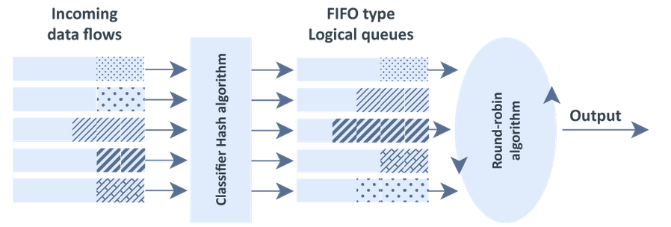
SFQ
Stochastic Fairness Queuing (SFQ) забезпечується хешуванням і циклічними алгоритмами. SFQ називається «Стохастичний», оскільки він насправді не виділяє чергу для кожного потоку, у нього є алгоритм, який розділяє трафік на обмежену кількість черг (1024) за допомогою алгоритму хешування.
Потік трафіку може бути однозначно ідентифікований 4 параметрами (src-address, dst-address, src-port і dst-port), тому ці параметри використовуються SFQ-алгоритмом хешування для класифікації пакетів в один із 1024 можливих підпотоків. Потім циклічний алгоритм почне розподіляти доступну пропускну здатність на всі підпотоки, на кожному раунді даючи sfq-allot байти трафіку. Вся черга SFQ може містити 128 пакетів і доступно 1024 підпотоки.

Slide 12
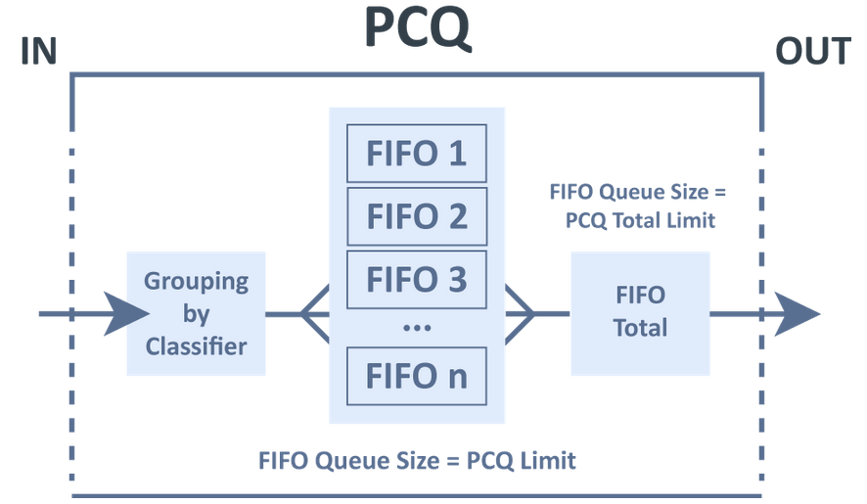
PCQ
Алгоритм PCQ (Per Connection Queuing) дуже простий - спочатку він використовує вибрані класифікатори, щоб відрізнити один підпотік від іншого, потім застосовує індивідуальний розмір черги FIFO та обмеження до кожного підпотоку, потім групує всі підпотоки разом і застосовує глобальний розмір черги та обмеження .
PCQ параметри:
pcq-classifier (dst-address | dst-port | src-address | src-port; default: "") : вибір ідентифікаторів підпотоку
pcq-rate (number): максимальна доступна швидкість передачі даних кожного підпотоку
pcq-limit (number): розмір черги окремого підпотоку (в KiB)
pcq-total-limit (number): максимальна кількість даних у черзі в усіх підпотоках (in KiB)
Можна призначити обмеження швидкості для підпотоків за допомогою параметра pcq-rate. Якщо "pcq-rate=0" підпотоки розподілять доступний трафік порівну.

Slide 13
Наприклад, замість того, щоб мати 100 черг із обмеженням 1000 Кбіт/с для завантаження, ми можемо мати одну чергу PCQ із 100 підпотоками
PCQ має пакетну реалізацію, ідентичну простим чергам і дереву черги:
pcq-burst-rate (number): максимальна швидкість upload/download яку можна досягти протягом burst для дозволених підпотоків
pcq-burst-threshold (number): порогове значення для ввімкнення/вимкнення burst
pcq-burst-time (time): час (в секундах) через який буде обрахована середня швидкість. (Це НЕ ЧАС РОБОТИ burst)
PCQ також дозволяє використовувати мережі IPv4 та IPv6 різного розміру як ідентифікатори субпотоку. Раніше він був заблокований за однією IP-адресою. Це робиться в основному для IPv6, оскільки клієнти з точки зору провайдера будуть представлені мережею /64, але пристрої в мережі клієнтів будуть /128. PCQ можна використовувати для обох цих сценаріїв та інших.
Параметри PCQ:
pcq-dst-address-mask (number): розмір IPv4 мережі, що буде використана як dst-address sub-stream ідентифікатор
pcq-src-address-mask (number): розмір IPv4 мережі, що буде використана як src-address sub-stream ідентифікатор
pcq-dst-address6-mask (number): розмір IPV6 мережі, що буде використана як dst-address sub-stream ідентифікатор
pcq-src-address6-mask (number): розмір IPV6 мережі, що буде використана як src-address sub-stream ідентифікатор

Slide 14
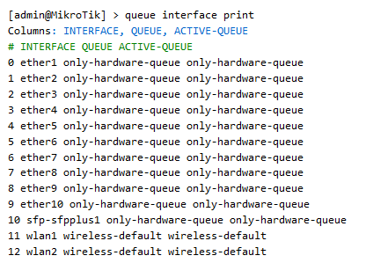
Interface Queue
Перед відправкою даних через інтерфейс вони обробляються чергою. У цьому підменю перелічено всі доступні інтерфейси в RouterOS і дозволяє змінити тип черги для певного інтерфейсу. Список формується автоматично.

Slide 15
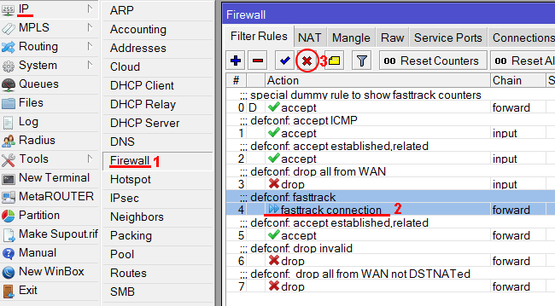
Відключаємо fasttrack
Перед налаштуванням обмежень швидкості MikroTik необхідно переконатися, що на роутері у фаєрволі відключений fasttrack. Ця технологія з'явилася з RouterOS 6.29 і дозволяє збільшити продуктивність шляхом пересилання даних без їх додаткової обробки. Однак якщо вона увімкнена, то обмеження швидкості не спрацюють. Тому fasttrack необхідно вимкнути.
Відкрийте меню IP-Firewall.
На вкладці Filter Rules виберіть правило fasttrack connection.
Натисніть червоний хрестик Disable, щоб деактивувати правило.

Slide 16
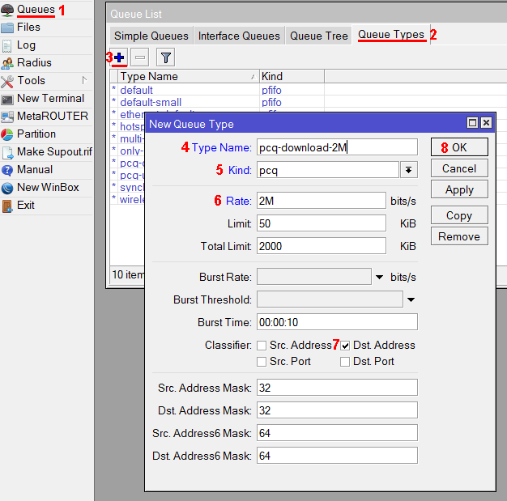
Обмеження швидкості всім користувачам підмережі
Допустимо, у нас є вхідний інтернет канал 20 Мбіт/с. Ми хочемо кожному користувачеві підмережі зробити обмеження швидкості 2 Мбіт/с на завантаження та віддачу.
Додамо pcq чергу на завантаження з обмеженням 2 Мбіт/с.
Відкрийте меню Queues.
Перейдіть на вкладку Queue Types.
Натисніть синій плюс.
У полі Type Name вкажіть назву черги на завантаження pcq-download-2M.
У списку Kind виберіть pcq.
У полі Rate вкажіть обмеження швидкості завантаження 2M (2 Мбіт/с).
Перевірте, що навпаки Dst. Address стоїть галочка.
Натисніть кнопку OK.

Slide 17
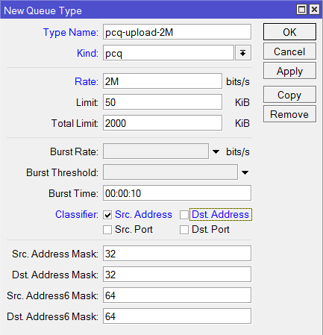
Додамо pcq чергу на віддачу з обмеженням 2 Мбіт/с.
Натисніть синій плюс.
У полі Type Name вкажіть назву черги на завантаження pcq-upload-2M.
У списку Kind виберіть pcq.
У полі Rate вкажіть обмеження швидкості на віддачу 2M (2 Мбіт/с).
Поставте галочку напроти Src. Address.
Заберіть галочку напроти Dst. Address.
Натисніть кнопку OK.

Slide 18
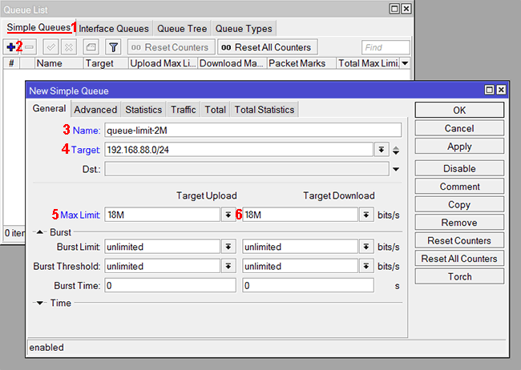
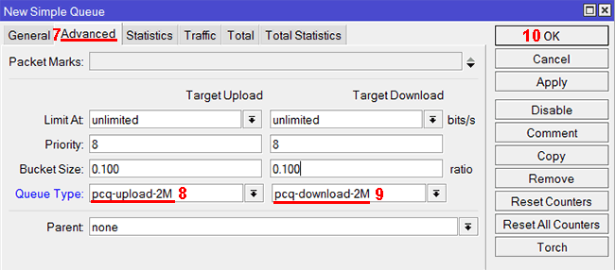
Тепер додамо правило з обмеженнями швидкостей.
Перейдіть на вкладку Simple Queues.
Натисніть синій плюс.
На вкладці General у полі Name вкажіть назву правила queue-limit-2M.
У полі Target вкажіть нашу підмережу 192.168.88.0/24
У полі Max Limit у колонці Target Upload вкажіть максимальну швидкість віддачі 18M (18 Мбіт/с), яку виділяємо на всю підмережу. Якщо ваш інтернет-канал дорівнює 20 Мбіт/с, то значення потрібно вказати на 5-20% менше, наприклад, 18 Мбіт/с, щоб правила спрацювали. Інакше швидкість упиратиметься в шейпер провайдера і правила спрацьовувати не будуть.
У полі Max Limit у колонці Target Download вкажіть максимальну швидкість завантаження 18M (18 Мбіт/с), яку ми виділяємо на всю мережу.
Перейдіть на вкладку Advanced.
У списку Queue Type у колонці Target Upload виберіть pcq-upload-2M.
У списку Queue Type у колонці Target Download виберіть pcq-download-2M.
Натисніть кнопку OK.

Slide 19
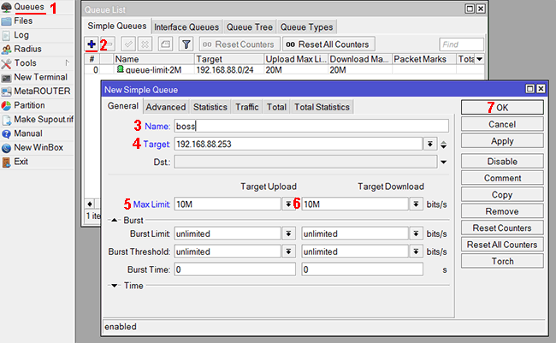
Обмеження швидкості за IP адресою певному користувачеві
Якщо вам потрібно певному користувачеві, наприклад, директору зробити швидкість вищою, ніж у інших, то виконайте наступні дії:
Відкрийте меню Queues.
На вкладці Simple Queues натисніть синій плюс.
У вікні на вкладці General у полі Name вкажіть назву обмеження boss.
У полі Target пропишіть IP-адресу комп'ютера, для якої буде діяти обмеження.
У полі Max Limit у колонці Target Upload вкажіть необхідну швидкість віддачі.
У полі Max Limit у колонці Target Download вкажіть необхідну швидкість завантаження.
Натисніть кнопку OK.

Slide 20
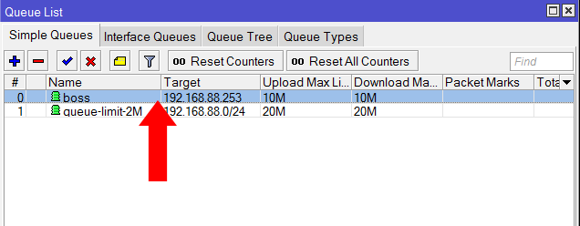
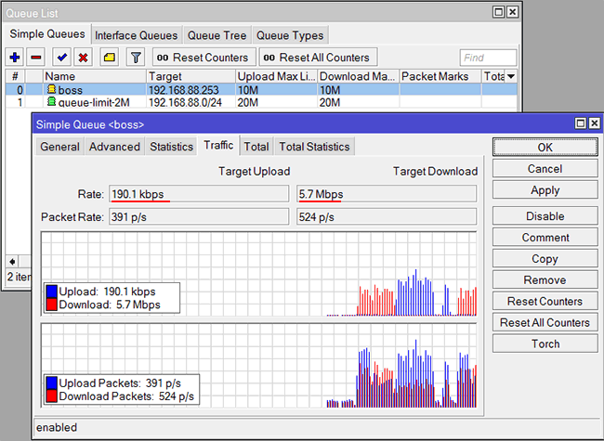
Якщо у вас є правило, яке обмежує швидкість для всіх користувачів підмережі, правило для певного користувача потрібно підняти вище цього правила, щоб воно спрацювало. Для цього перетягніть лівою кнопкою миші вгору.
Тепер запустіть на комп'ютері директора speedtest і перевірте швидкість. Якщо на комп'ютері запустити завантаження, то швидкість у MikroTik можна подивитися на вкладці Traffic:
Відкрийте правило та перейдіть на вкладку Traffic.
У полі Rate у колонці Target Upload бачимо швидкість віддачі.
У полі Rate у колонці Target Download бачимо швидкість завантаження.

Slide 21
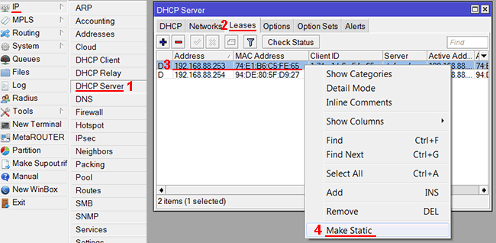
DHCP сервер через якийсь час може призначити комп'ютеру іншу IP-адресу, якщо закінчиться час його оренди. Тому для вказаної IP-адреси перестануть діяти необхідні обмеження. Щоб цього не сталося, потрібно прив'язати IP-адресу до MAC-адреси конкретного пристрою. Як це зробити написано нижче.
Обмеження швидкості за MAC-адресою
MikroTik не може обмежити швидкість, вказавши тільки MAC адресу пристрою. Вам потрібно спочатку налаштувати обмеження швидкості за адресою IP, а потім прив'язати IP адресу до MAC адреси конкретного пристрою.
Прив'язка IP адреси до MAC адреси виконується так:
Підключіть пристрій до роутера, щоб він отримав IP адресу.
У налаштуваннях роутера відкрийте меню IP-DHCP Server.
Перейдіть на вкладку Leases.
Натисніть правою кнопкою миші на пристрої, якому потрібно прив'язати адресу MAC до IP адреси.
Виберіть у меню Make Static.

Slide 22
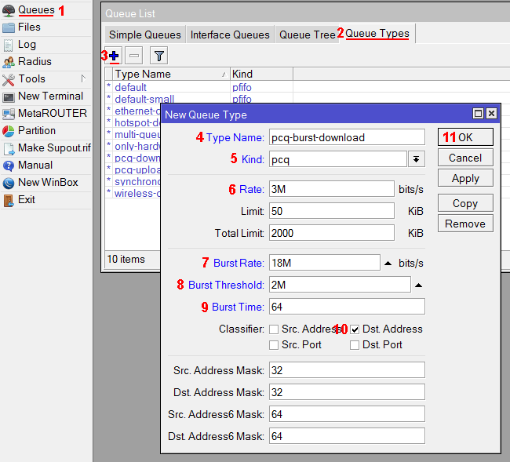
Обмеження швидкості для завантаження файлів
Роутер MikroTik дозволяє зробити налаштування так, що при перегляді інтернет-сторінок кожен клієнт отримає максимальну швидкість, а як тільки почне качати великі файли, його швидкість зменшиться. Для цього настроюється вибухова швидкість Burst. Допустимо, у нас є вхідний інтернет канал 20 Мбіт/с. Ми хочемо, щоб кожен користувач, по можливості, переглядав інтернет сторінки з максимальною швидкістю 20 Мбіт/с. Але як він почне качати великі файли, його швидкість зменшилася до 3 Мбіт/с.
Додамо pcq чергу на завантаження із параметрами Burst.
Відкрийте меню Queues.
Перейдіть на вкладку Queue Types.
Натисніть синій плюс.
У полі Type Name вкажіть назву черги на завантаження pcq-burst-download.
У списку Kind виберіть pcq.
У полі Rate вкажіть швидкість завантаження 3M (3 Мбіт/с), яка діятиме, якщо користувач почне завантажувати файли. Значення Rate має бути меншим за значення Burst Rate.
У полі Burst Rate вкажіть максимальну швидкість завантаження 18M (18 Мбіт/с), яка буде по можливості діяти для перегляду інтернет сторінок, поки користувач не почне качати файли. Якщо два користувача одночасно переглядатимуть інтернет сторінки, то 18 Мбіт/с поділяться між ними. Кожен отримає швидкість 9 Мбіт/с. Якщо швидкість вашого інтернет-каналу 20 Мбіт/с, швидкість Burst Rate потрібно ставити трохи менше, наприклад, 18 Мбіт/с, щоб правила не вперлися в шейпер провайдера і спрацювали.
У полі Burst Threshold вкажіть швидкість 2M (2 Мбіт/с), при перевищенні якої діятиме обмеження швидкості Rate 3M. Значення Burst Threshold має бути меншим за значення Rate.
У полі Burst Time вкажіть час для підрахунку середньої швидкості завантаження 64. Роутер обчислюватиме швидкість кожну 1/16 періоду. Наприклад, при Burst Time=16 роутер обчислюватиме кожну 1 сек, а Burst Time=32 обчислюватиме кожні 2 сек. Фактичний час, через який спрацює обмеження на завантаження, обчислюється за формулою Real Time = Burst Threshold* (Burst Time / Burst Rate). У нашому випадку обмеження спрацює через Real Time = 2*(64/20) = 6,4 секунди. Для тестування роботи Burst рекомендую спочатку поставити велике значення Burst Time. Наприклад, для цього випадку краще поставити Burst Time = 192. При цьому значення обмеження швидкості спрацює через 19,2 секунди. Це дозволить запустити торрент на комп'ютері та подивитися, як спрацьовуватиме Burst.
Перевірте, що навпаки Dst. Address стоїть галочка.
Натисніть кнопку OK.

Slide 23
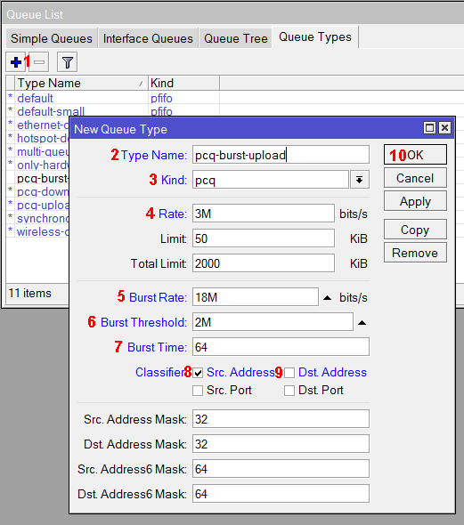
Додамо pcq чергу на віддачу з параметрами Burst.
Натисніть синій плюс.
У полі Type Name вкажіть назву черги на віддачу pcq-burst-upload.
У списку Kind виберіть pcq.
У полі Rate вкажіть швидкість на віддачу 3M (3 Мбіт/с), що діятиме, якщо користувач почне передавати файли в інтернет. Значення Rate має бути меншим за значення Burst Rate.
У полі Burst Rate вкажіть максимальну швидкість на віддачу 18M (18 Мбіт/с), яка буде по можливості діяти для перегляду інтернет-сторінок, поки користувач не почне передавати файли в інтернет.
У полі Burst Threshold вкажіть швидкість 2M (2 Мбіт/с), при перевищенні якої діятиме обмеження швидкості Rate 3M. Значення Burst Threshold має бути меншим за значення Rate.
У полі Burst Time вкажіть час для розрахунку середньої швидкості віддачі 64. Для тестування роботи рекомендовано спочатку поставити велике значення Burst Time=192. При цьому значення обмеження швидкості спрацює через 19,2 секунди. Це дозволить запустити торрент на комп'ютері та подивитися, як спрацьовуватиме Burst.
Поставте галочку напроти Src. Address.
Заберіть галочку напроти Dst. Address.
Натисніть кнопку OK.

Slide 24
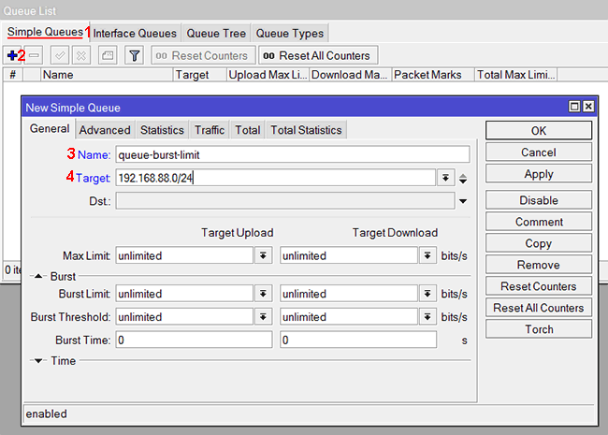
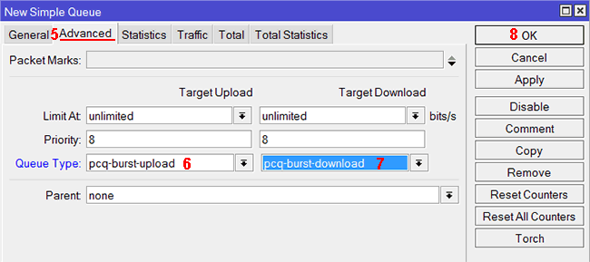
Тепер додамо до Simple Queues правило з обмеженнями.
Перейдіть на вкладку Simple Queues.
Натисніть синій плюс.
На вкладці General у полі Name вкажіть назву правила queue-burst-limit.
У полі Target вкажіть нашу підмережу 192.168.88.0/24
Перейдіть на вкладку Advanced.
У списку Queue Type у колонці Target Upload виберіть pcq-burst-upload.
У списку Queue Type у колонці Target Download виберіть pcq-burst-download.
Натисніть кнопку OK.

Slide 25
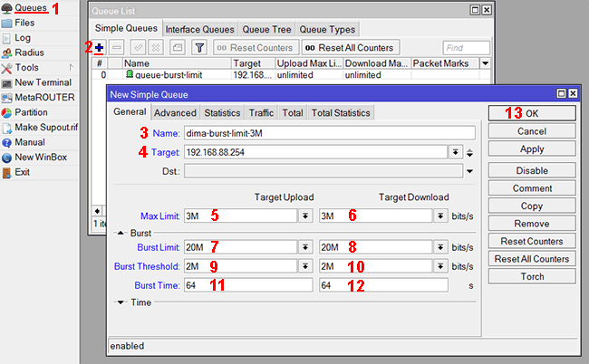
Обмеження швидкості завантаження за IP адресою
MikroTik дозволяє за IP-адресою обмежити швидкість певному користувачеві, який качає великі файли з інтернету. Поки користувач дивитися інтернет сторінки, швидкість буде високою, але як тільки почне качати файли, швидкість зменшиться. Для цього настроюється вибухова швидкість Burst. Допустимо, ми хочемо, щоб користувач переглядав інтернет сторінки з максимальною швидкістю 20 Мбіт/с. Але як він почне качати великі файли, його швидкість зменшилася до 3 Мбіт/с.
Відкрийте меню Queues.
На вкладці Simple Queues натисніть на синій плюс.
У полі Name вкажіть ім'я обмеження dima-burst-limit-3M.
У полі Target вкажіть IP-адресу користувача 192.168.88.254, для якої діятиме обмеження.
У полі Max Limit у стовпці Target Upload вкажіть швидкість віддачі файлів в інтернет 3M (3 Мбіт/с). Вона повинна бути меншою за Burst Limit.
У полі Max Limit у стовпці Target Download вкажіть швидкість завантаження файлів із інтернету 3M (3 Мбіт/с). Вона повинна бути меншою за Burst Limit.
У полі Burst Limit у стовпці Target Upload вкажіть максимальну швидкість віддачі 20M при перегляді веб-сторінок. Вона повинна бути більшою за швидкість Max Limit.
У полі Burst Limit у стовпці Target Download вкажіть максимальну швидкість завантаження 20M під час перегляду веб-сторінок. Вона повинна бути більшою за швидкість Max Limit.
У полі Burst Threshold у стовпці Target Upload вкажіть швидкість віддачі 2M, при перевищенні якої спрацює обмеження швидкості Max Limit. Значення Burst Threshold має бути меншим за швидкість Max Limit.
У полі Burst Threshold у стовпці Target Download вкажіть швидкість завантаження 2M, при перевищенні якої спрацює обмеження швидкості Max Limit. Значення Burst Threshold має бути меншим за швидкість Max Limit.
У полі Burst Time у стовпці Target Upload вкажіть час для підрахунку середньої швидкості віддачі 64. Роутер обчислюватиме швидкість кожну 1/16 періоду. Наприклад, при Burst Time=16 роутер обчислюватиме кожну 1 сек, а Burst Time=32 обчислюватиме кожні 2 сек. Фактичний час, через який спрацює обмеження, обчислюється за формулою Real Time = Burst Threshold* (Burst Time / Burst Rate). У нашому випадку обмеження спрацює через Real Time = 2*(64/20) = 6,4 секунди. Для тестування роботи Burst рекомендую спочатку встановити великі значення Burst Time. Наприклад, для цього випадку краще поставити Burst Time = 192. При цьому значення обмеження швидкості спрацює через 19,2 секунди. Це дозволить запустити торрент на комп'ютері та подивитися, як спрацьовуватиме Burst.
У полі Burst Time в стовпці Target Download вкажіть час для розрахунку середньої швидкості завантаження 64.
Натисніть кнопку OK.

Slide 26
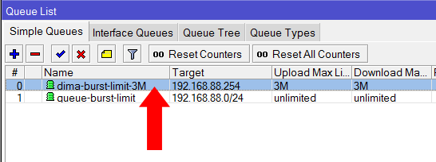
Насправді це правило працюватиме так. Користувач переглядатиме сторінки в інтернеті з максимальною швидкістю 20 Мбіт/с. Коли він почне качати торенти і середня швидкість перевищить 2 Мбіт/с, то відключиться обмеження 20 Мбіт/с і включиться обмеження 3 Мбіт/с.
Якщо у вас є Burst правило для всієї підмережі, то правило для певного користувача потрібно підняти вище за нього. Для цього перетягніть його лівою кнопкою миші.

Slide 27
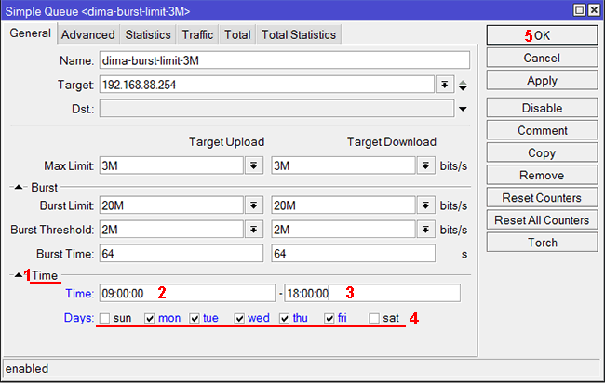
Обмеження швидкості за годинами та днями тижня
Якщо ви хочете, щоб обмеження швидкості в MikroTik працювало у певні дні тижня та години, виконайте таке:
Натисніть список Time, що розкривається.
У першому полі Time вкажіть, з якого часу діятимуть обмеження.
У другому полі Time вкажіть, до якого часу діятимуть обмеження.
Виберіть по яких днях тижня діятиме правило.
Натисніть кнопку OK.

Slide 28
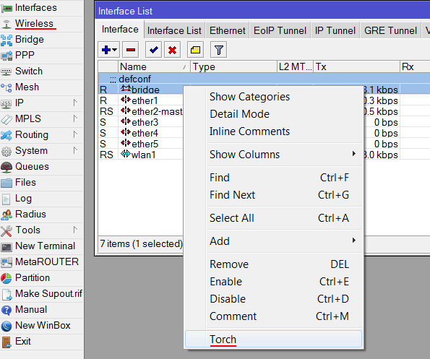
Визначаємо, яка IP адреса найбільше споживає трафік
Якщо у вас у мережі почав гальмувати інтернет, тоді необхідно подивитися, хто найбільше споживає трафік. Може, для когось ви не правильно налаштували правила, і він торентами зайняв весь інтернет-канал.
Відкриваємо меню Interfaces.
Вибираємо у списку інтерфейс, до якого підключено комп'ютери локальної мережі. Це може бути ethernet порт ether2 або Wi-Fi інтерфейс wlan0. У нашому випадку ми об'єднали ethernet та Wi-Fi порти в інтерфейс brige, тому вибираємо його.
Правою кнопкою миші клацаємо на необхідному інтерфейсі та вибираємо в меню Torch.

Slide 29
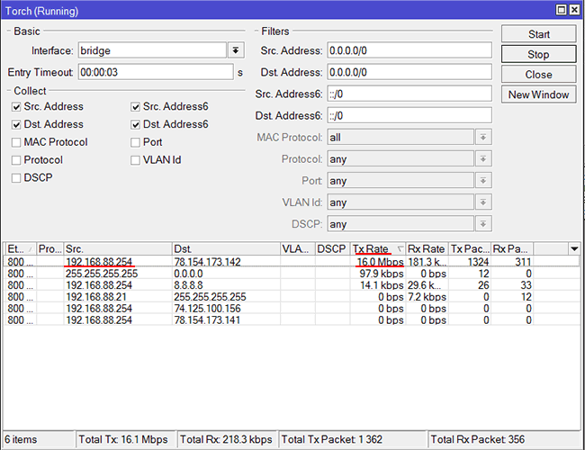
4. У вікні, натискаємо кнопку Start.
5. Натискаємо на заголовок стовпця TxRate, щоб відсортувати та відобразити першими IP-адреси, які найбільше споживають трафік.
Як бачимо, найбільше споживає трафік IP адресу 192.168.88.254, він качає файли зі швидкістю 16 Mbps.

Slide 30
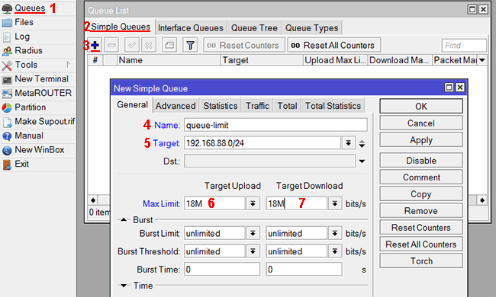
Розподіл швидкості інтернету порівну
Цей спосіб підходить для використання на домашньому роутері або у невеликому офісі. Допустимо у вас є вхідний інтернет канал 20 Мбіт/с. У будинку є комп'ютер сина, ноутбук та планшет у мами. Коли син почне качати торренти, потрібно, щоб він не зайняв весь інтернет канал. При цьому батько зміг дивитися фільм онлайн, а мати відкривати інтернет сторінки. Але якщо в мережі працює тільки комп'ютер сина, він отримає всю доступну швидкість інтернету 20 Мбіт/с.
У цьому прикладі швидкість буде ділитися порівну, тільки якщо всі троє почнуть качати на максимальній швидкості. І тут кожен отримає швидкість близько 6,7 Мбіт/с (20/3). Але якщо батько качатиме файл на швидкості 4 Мбіт/с, а мати на швидкості 2 Мбіт/с, то син отримає решту 14 Мбіт/с. Тобто. швидкість розподілиться пропорційно до завантаження.
Додамо правило з обмеженням швидкості.
Відкрийте меню Queues.
Перейдіть на вкладку Simple Queues.
Натисніть синій плюс.
На вкладці General у полі Name вкажіть назву правила queue-limit.
У полі Target вкажіть IP адресу підмережі 192.168.88.0/24. Якщо адреса вашої підмережі відрізняється, то вкажіть потрібну.
У полі Max Limit у колонці Target Upload вкажіть максимальну швидкість віддачі 18M (18 Мбіт/с), яку виділяємо на всю підмережу.
Значення Max Limit потрібно вказувати на 5-10% менше, ніж швидкість інтернету. Якщо швидкість інтернету дорівнює 20 Мбіт/с, то значення Max Limit потрібно вказати 18 Мбіт/с, щоб правила спрацювали. Інакше швидкість упиратиметься в шейпер провайдера і правила не спрацьовуватимуть.
У полі Max Limit в колонці Target Download вкажіть максимальну швидкість завантаження 18M (18 Мбіт/с), яку ми виділяємо на всю мережу.

Slide 31
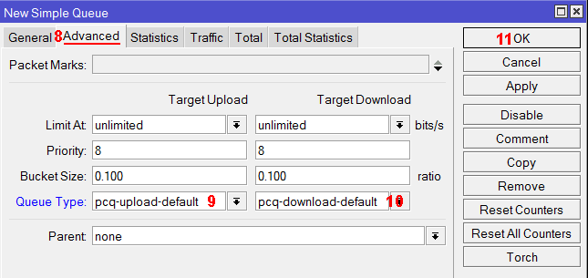
8. Перейдіть на вкладку Advanced.
У списку Queue Type у колонці Target Upload виберіть чергу pcq-upload-default.
Ці черги використовують алгоритм PCQ, який дозволяє рівномірно розподілити швидкість між усіма користувачами, незалежно від кількості відкритих підключень.
У списку Queue Type у колонці Target Download виберіть чергу pcq-download-default.
Натисніть кнопку OK.
Тепер запустіть закачування на комп'ютерах у мережі та подивіться, як розподілятиметься швидкість.
Цей спосіб налаштування дуже простий, але має один недолік. Якщо син включить закачування торентів, то на його комп'ютері погано відкриватимуться інтернет сторінки або будуть затримки в онлайн іграх. Щоб це не відбувалося, необхідно трафіку надавати різні пріоритети. Наприклад, інтернет сторінкам та онлайн іграм дати більш високий пріоритет, ніж закачування файлів. Як це зробити читайте нижче.

Slide 32
Розподіл швидкості інтернету порівну з пріоритезацією трафіку
Цей спосіб дозволить розподілити інтернет порівну між усіма користувачами, і надати більш високий пріоритет для перегляду інтернет-сторінок, Youtube, ICQ та інших сервісів. Тому вони не гальмуватимуть, навіть якщо ви поставили на закачування торренти.
Весь трафік розділимо за пріоритетами на 4 групи:
LOW - низький (торент, p2p і т.д.)
NORMAL - нормальний (інтернет сторінки (HTTP), відео на Youtube (HTTPS) тощо)
HIGH - високий (Jabber, SSH, Telnet тощо)
SUPER-HIGH – дуже високий (онлайн-гра Counter Strike, DNS, PING тощо)
Алгоритм роботи буде таким:
Маркуємо всі невідомі з'єднання LOW.
У з'єднаннях пакети на завантаження позначаємо LOW-DOWNLOAD
У з'єднаннях пакети на віддачу помічаємо LOW-UPLOAD.
Відомі з'єднання маркуємо в залежності від сервісу: NORMAL, HIGH або SUPER-HIGH.
У з'єднаннях пакети на завантаження позначаємо NORMAL-DOWNLOAD, HIGH-DOWNLOAD або SUPER-HIGH DOWNLOAD.
У з'єднаннях пакети на віддачу позначаємо NORMAL-UPLOAD, HIGH-UPLOAD або SUPER-HIGH-UPLOAD.
Створюємо PCQ черги, які дозволять рівномірно ділити швидкість між усіма користувачами. Ми їх використовуватимемо у правилах обмеження швидкості.
Створюємо правила обмеження швидкості у дереві Queue Tree. У правилах використовуємо помічені пакети, яким ставимо пріоритет та PCQ черги. Максимальну швидкість вказуємо за допомогою батьків DOWNLOAD – 18Мбіт/с та UPLOAD – 18Мбіт/с. Позначеним пакетам надамо наступні пріоритети:
DOWNLOAD - 18M
SUPER-HIGH-DOWNLOAD - пріорітет 1
HIGH-DOWNLOAD - пріорітет 2
NORMAL-DOWNLOAD - пріорітет 3
LOW-DOWNLOAD - пріорітет 4
UPLOAD - 18M
SUPER-HIGH-UPLOAD - пріорітет 1
HIGH-UPLOAD - пріорітет 2
NORMAL-UPLOAD - пріорітет 3
LOW-UPLOAD - пріорітет 4

Slide 33
Додамо пару Layer7 наборів для визначення http трафіку. Дані набори аналізують трафік, намагаються знайти в ньому зазначені послідовності та визначити, що це http трафік, gif файл, png файл або jpg файл.
Відкрийте меню New Terminal та виконайте такі команди:
/ip firewall layer7-protocol
add name=HTTP regexp="http/(0\\.9|1\\.0|1\\.1) [1-5][0-9][0-9]|post [\\x09-\\x0d -~]* http/[01]\\.[019]"
add name=GIF_FILE regexp=gif
add name=PNG_FILE regexp=png
add name=JPG_FILE regexp=jpg
Для визначення HTTP трафіку спеціально не марковано трафік на 80 порт, а застосовано Layer7, оскільки крім браузера інші
програми можуть використовувати 80 порт. Якщо маркувати трафік по 80 порту, всі отримають однаковий пріоритет, і інтернет сторінки не будуть швидко вантажитися.
Багато наборів Layer7 краще використовувати, так як вони суттєво навантажують роутер.
У меню IP-Firewall на вкладці Layer7 Protocols відобразяться додані типи трафіку.

Slide 34
За промовчанням промаркуємо весь незнайомий трафік, як низький - LOW.
/ip firewall mangle
add action=accept chain=forward comment="############## LOW #############" disabled=yes
add action=mark-connection chain=forward comment=ALL-TRAFFIC disabled=no new-connection-mark=LOW passthrough=yes
add action=mark-packet chain=forward comment=LOW-DOWNLOAD connection-mark=LOW disabled=no dst-address-list=LAN new-
packet-mark=LOW-DOWNLOAD passthrough=yes src-address-list=!LAN-EXCEPTION
add action=mark-packet chain=prerouting comment=LOW-UPLOAD connection-mark=LOW disabled=no dst-address-list=!LAN-EXCEPTION new-packet-mark=LOW-UPLOAD passthrough=yes src-address-list=LAN
add action=accept chain=forward comment="############## END LOW #########" disabled=yes

Slide 35
Додамо маркування трафіку NORMAL
/ip firewall mangle
add action=accept chain=forward comment="############## NORMAL #########" disabled=yes
add action=mark-connection chain=forward comment=HTTP disabled=no layer7-protocol=HTTP new-connection-mark=NORMAL passthrough=yes protocol=tcp
add action=mark-connection chain=forward comment=HTTPS disabled=no port=443 new-connection-mark=NORMAL passthrough=yes protocol=tcp
add action=mark-connection chain=forward comment=Proxy disabled=no port=3128,8080 new-connection-mark=NORMAL passthrough=yes protocol=tcp
add action=mark-connection chain=forward comment=FTP disabled=no port=20,21 new-connection-mark=NORMAL passthrough=yes protocol=tcp
add action=mark-connection chain=forward comment=SMTP disabled=no port=25 new-connection-mark=NORMAL passthrough=yes protocol=tcp
add action=mark-connection chain=forward comment=SMTPS disabled=no port=465 new-connection-mark=NORMAL passthrough=yes protocol=tcp
add action=mark-connection chain=forward comment=IMAP disabled=no port=143 new-connection-mark=NORMAL passthrough=yes protocol=tcp
add action=mark-connection chain=forward comment=POP3 disabled=no port=110 new-connection-mark=NORMAL passthrough=yes protocol=tcp
add action=mark-connection chain=forward comment=POP3S disabled=no port=995 new-connection-mark=NORMAL passthrough=yes protocol=tcp
add action=mark-connection chain=forward comment=IMAPS disabled=no port=993 new-connection-mark=NORMAL passthrough=yes protocol=tcp
add action=mark-connection chain=forward comment=GIF_FILE disabled=no layer7-protocol=GIF_FILE new-connection-mark=NORMAL passthrough=yes
add action=mark-connection chain=forward comment=PNG_FILE disabled=no layer7-protocol=PNG_FILE new-connection-mark=NORMAL passthrough=yes

Slide 36
add action=mark-connection chain=forward comment=JPG_FILE disabled=no layer7-protocol=JPG_FILE new-connection-mark=NORMAL passthrough=yes
add action=mark-connection chain=forward comment="100Kb Connections" connection-bytes=0-100000 disabled=no new-connection-mark=NORMAL passthrough=yes protocol=tcp
add action=mark-packet chain=forward comment=NORMAL-DOWNLOAD connection-mark=NORMAL disabled=no dst-address-list=LAN new-packet-mark=NORMAL-DOWNLOAD passthrough=yes src-address-list=!LAN-EXCEPTION
add action=mark-packet chain=prerouting comment=NORMAL-UPLOAD connection-mark=NORMAL disabled=no dst-address-list=!LAN-EXCEPTION new-packet-mark=NORMAL-UPLOAD passthrough=yes src-address-list=LAN
add action=accept chain=forward comment="############## END NORMAL ############" disabled=yes

Slide 37
Додамо маркування трафіку HIGH:
/ip firewall mangle
add action=accept chain=forward comment="############## HIGH ############" disabled=yes
add action=mark-connection chain=forward comment=Jabber disabled=no port=5222,5223 new-connection-mark=HIGH passthrough=yes protocol=tcp
add action=mark-connection chain=forward comment=IRC disabled=no port=6667-6669 new-connection-mark=HIGH passthrough=yes protocol=tcp
add action=mark-connection chain=forward comment=SSH disabled=no port=22 new-connection-mark=HIGH packet-size=0-1400 passthrough=yes protocol=tcp
add action=mark-connection chain=forward comment=TELNET disabled=no port=23 new-connection-mark=HIGH passthrough=yes protocol=tcp
add action=mark-connection chain=forward comment=SNMP disabled=no port=161-162 new-connection-mark=HIGH passthrough=yes protocol=tcp
add action=mark-connection chain=forward comment=PPTP disabled=no port=1723 new-connection-mark=HIGH passthrough=yes protocol=tcp
add action=mark-connection chain=forward comment=L2TP disabled=no port=1701 new-connection-mark=HIGH passthrough=yes protocol=udp
add action=mark-connection chain=forward comment=GRE disabled=no new-connection-mark=HIGH passthrough=yes protocol=gre
add action=mark-connection chain=forward comment="50Kb Connections" connection-bytes=0-50000 disabled=no new-connection-mark=HIGH passthrough=yes protocol=tcp
add action=mark-packet chain=forward comment=HIGH-DOWNLOAD connection-mark=HIGH disabled=no dst-address-list=LAN new-packet-mark=HIGH-DOWNLOAD passthrough=yes src-address-list=!LAN-EXCEPTION
add action=mark-packet chain=prerouting comment=HIGH-UPLOAD connection-mark=HIGH disabled=no dst-address-list=!LAN-EXCEPTION new-packet-mark=HIGH-UPLOAD passthrough=yes src-address-list=LAN
add action=accept chain=forward comment="############## END HIGH ##########" disabled=yes

Slide 38
Додамо маркування трафіку SUPER-HIGH:
/ip firewall mangle
add action=accept chain=forward comment="############## SUPER-HIGH ##########" disabled=yes
add action=mark-connection chain=forward comment=CounterStrike disabled=no port=27005,27014-27025,27035,52046-52048,52146 new-connection-mark=SUPER-HIGH passthrough=yes protocol=udp
add action=mark-connection chain=forward comment=DNS disabled=no port=53 new-connection-mark=SUPER-HIGH passthrough=yes protocol=tcp src-port=53
add action=mark-connection chain=forward comment=DNS disabled=no port=53 new-connection-mark=SUPER-HIGH passthrough=yes protocol=tcp
add action=mark-connection chain=forward comment=DNS disabled=no port=53 new-connection-mark=SUPER-HIGH passthrough=yes protocol=udp
add action=mark-connection chain=forward comment=NNTP disabled=no port=119 new-connection-mark=SUPER-HIGH passthrough=yes protocol=tcp
add action=mark-connection chain=forward comment=Winbox disabled=no port=8291 new-connection-mark=SUPER-HIGH passthrough=yes protocol=tcp
add action=mark-connection chain=forward comment=ntp disabled=no port=123 new-connection-mark=SUPER-HIGH passthrough=yes protocol=udp
add action=mark-connection chain=forward comment=VNC disabled=no port=5900-5901 new-connection-mark=SUPER-HIGH passthrough=yes protocol=tcp
add action=mark-connection chain=forward comment=RDP disabled=no port=3389 new-connection-mark=SUPER-HIGH passthrough=yes protocol=tcp
add action=mark-connection chain=forward comment=PING disabled=no new-connection-mark=SUPER-HIGH passthrough=yes protocol=icmp
add action=mark-connection chain=forward comment="5Kb Connections" connection-bytes=0-5000 disabled=no new-connection-mark=SUPER-HIGH passthrough=yes protocol=tcp
add action=mark-packet chain=forward comment=SUPER-HIGH-DOWNLOAD connection-mark=SUPER-HIGH disabled=no dst-address-list=LAN new-packet-mark=SUPER-HIGH-DOWNLOAD passthrough=yes src-address-list=!LAN-EXCEPTION
add action=mark-packet chain=prerouting comment=SUPER-HIGH-UPLOAD connection-mark=SUPER-HIGH disabled=no dst-address-list=!LAN-EXCEPTION new-packet-mark=SUPER-HIGH-UPLOAD passthrough=yes src-address-list=LAN
add action=accept chain=forward comment="############## END SUPER-HIGH ##########" disabled=yes
Щоб в онлайн грі CounterStrike не було лагів (запізнювань), додано її порти 27005,27014-27025,27035,52046-52048,52146, протокол udp і з'єднання відмічено, як SUPER-HIGH. Якщо вам потрібно додати іншу онлайн гру, дізнайтеся які порти та протокол вона використовує, та додайте своє правило.

Slide 39
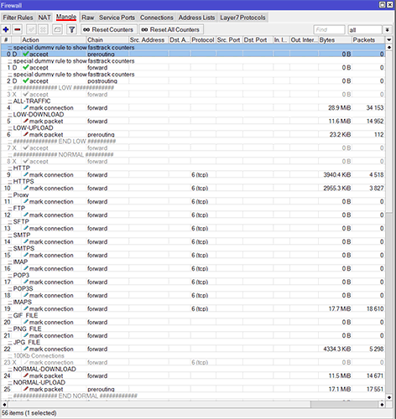
У меню IP - Firewall на вкладці Mangle з'являться додані правила маркування трафіку.

Slide 40
Додамо IP адресу нашої підмережі та адреси сусідніх локальних мереж до списку Address List:
/ip firewall
address-list add address=192.168.88.0/24 disabled=no list=LAN
address-list add address=192.168.0.0/16 disabled=no list=LAN-EXCEPTION
address-list add address=10.0.0.0/8 disabled=no list=LAN-EXCEPTION
LAN – це список з IP адресами нашої мережі 192.168.88.0/24. Вкажіть інший, якщо адреса вашої підмережі відрізняється. Ця адреса потрібна, щоб правила маркували трафік користувачів нашої мережі.
LAN-EXCEPTION - список мереж, при обміні даними, з якими не працюватимуть обмеження швидкості. Наприклад, ви перебуваєте з іншим комп'ютером у підмережі одного провайдера, і хочете завантажити з нього файл. Обмежувати швидкість такого завантаження немає сенсу, оскільки комп'ютер знаходиться десь в інтернеті, а в одній з вами кабельної мережі. Тому доцільно, щоб файл із нього гойдався на максимальній швидкості.
192.168.0.0/16 – це адреси локальних підмереж класу С.
10.0.0.0/8 – це підмережа провайдера.
Перевірте на вкладці Address Lists, що підмережі додалися.

Slide 41
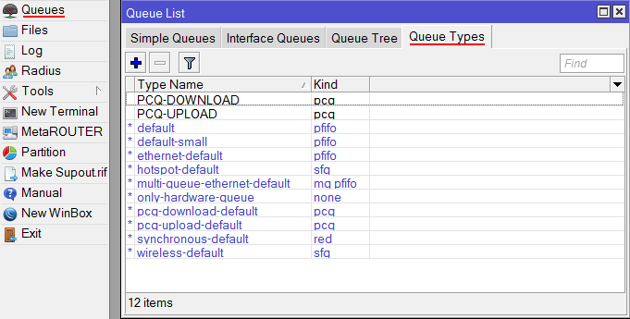
Додамо PCQ черги на завантаження та віддачу.
Вони використовують алгоритм PCQ, який дозволяє рівномірно розподілити швидкість між усіма користувачами, незалежно від кількості відкритих підключень.
/queue type
add kind=pcq name=PCQ-DOWNLOAD pcq-rate=0 pcq-limit=50 pcq-total-limit=2000 pcq-burst-rate=0 pcq-burst-threshold=0 pcq-burst-time=10s pcq-classifier=dst-address pcq-src-address-mask=32 pcq-dst-address-mask=32 pcq-src-address6-mask=128 pcq-dst-address6-mask=128
add kind=pcq name=PCQ-UPLOAD pcq-rate=0 pcq-limit=50 pcq-total-limit=2000 pcq-burst-rate=0 pcq-burst-threshold=0 pcq-burst-time=10s pcq-classifier=src-address pcq-src-address-mask=32 pcq-dst-address-mask=32 pcq-src-address6-mask=128 pcq-dst-address6-mask=128
Створені черги в меню Queues на вкладці Queue Types.

Slide 42
Побудуємо дерево Queue Tree і призначимо пріорітети промаркованим пакетам.
DOWNLOAD - 18M
SUPER-HIGH-DOWNLOAD - пріорітет 1
HIGH-DOWNLOAD - пріорітет 2
NORMAL-DOWNLOAD - пріорітет 3
LOW-DOWNLOAD - пріорітет 4
UPLOAD - 18M
SUPER-HIGH-UPLOAD - пріорітет 1
HIGH-UPLOAD - пріорітет 2
NORMAL-UPLOAD - пріорітет 3
LOW-UPLOAD - пріорітет 4

Slide 43
/queue tree
add burst-limit=0 burst-threshold=0 burst-time=0s disabled=no limit-at=0 max-limit=18M name=DOWNLOAD parent=global priority=8
add burst-limit=0 burst-threshold=0 burst-time=0s disabled=no limit-at=0 max-limit=0 name=SUPER-HIGH-DOWNLOAD packet-mark=SUPER-HIGH-DOWNLOAD parent=DOWNLOAD priority=1 queue=PCQ-DOWNLOAD
add burst-limit=0 burst-threshold=0 burst-time=0s disabled=no limit-at=0 max-limit=0 name=HIGH-DOWNLOAD packet-mark=HIGH-DOWNLOAD parent=DOWNLOAD priority=2 queue=PCQ-DOWNLOAD
add burst-limit=0 burst-threshold=0 burst-time=0s disabled=no limit-at=0 max-limit=0 name=NORMAL-DOWNLOAD packet-mark=NORMAL-DOWNLOAD parent=DOWNLOAD priority=3 queue=PCQ-DOWNLOAD
add burst-limit=0 burst-threshold=0 burst-time=0s disabled=no limit-at=0 max-limit=0 name=LOW-DOWNLOAD packet-mark=LOW-DOWNLOAD parent=DOWNLOAD priority=4 queue=PCQ-DOWNLOAD
add burst-limit=0 burst-threshold=0 burst-time=0s disabled=no limit-at=0 max-limit=18M name=UPLOAD parent=global priority=8
add burst-limit=0 burst-threshold=0 burst-time=0s disabled=no limit-at=0 max-limit=0 name=SUPER-HIGH-UPLOAD packet-mark=SUPER-HIGH-UPLOAD parent=UPLOAD priority=1 queue=PCQ-UPLOAD
add burst-limit=0 burst-threshold=0 burst-time=0s disabled=no limit-at=0 max-limit=0 name=HIGH-UPLOAD packet-mark=HIGH-UPLOAD parent=UPLOAD priority=2 queue=PCQ-UPLOAD
add burst-limit=0 burst-threshold=0 burst-time=0s disabled=no limit-at=0 max-limit=0 name=NORMAL-UPLOAD packet-mark=NORMAL-UPLOAD parent=UPLOAD priority=3 queue=PCQ-UPLOAD
add burst-limit=0 burst-threshold=0 burst-time=0s disabled=no limit-at=0 max-limit=0 name=LOW-UPLOAD packet-mark=LOW-UPLOAD parent=UPLOAD priority=4 queue=PCQ-UPLOAD

Slide 44
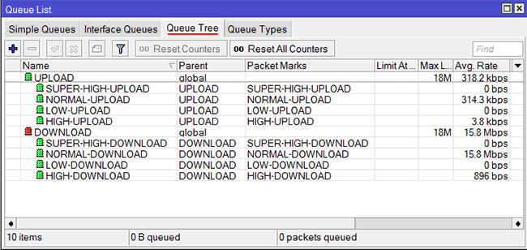
max-limit=18M – це максимальна швидкість 18 Мбіт/с на всю підмережу. Вкажіть свою швидкість. Значення max-limit потрібно вказувати на 5-10% менше, ніж швидкість інтернету. Якщо швидкість інтернету дорівнює 20 Мбіт/с, то значення max-limit потрібно вказати 18 Мбіт/с, щоб правила спрацювали. Інакше швидкість упиратиметься в шейпер провайдера і правила не спрацьовуватимуть.
Перегляньте створене дерево на вкладці Queue Tree. Тут видно, з якою швидкістю зараз передається і приймається кожен вид трафіку.
Тепер весь інтернет канал буде рівномірно розподілятися між користувачами, а при запуску торентів, ви комфортно відкриватимете інтернет сторінки в браузері, дивитися відео на Youtube, спілкуватися по месенджерам і т.д.

Slide 45
Дякую за увагу!

